Slide 1
사출성형 불량 및 대책

Slide 2
목차
성형 불량의 종류
요인별 불량 원인
  제품 설계의 불량
  금형불량
  수지불량
  성형기(성형조건) 불량
  환경 조건 불량
치수의 종류
각종 성형불량의 원인 및 대책
  Short Shot(미성형)
  Mold Flash(Burr)
  Sink(Shrink) Mark
  Flow Mark
  은선(Silver Streak)
  Cloudy Surface
  Weldline
  Bubble
  Black streak(흑조), Brown striation(갈흔), 흑점
  Crazing/Cracking
  Jetting
  휨(warpage)

Slide 3
성형 불량의 종류
성형불량의 종류
  ① 외관: 일반적으로는 외형불량이 대부분
    미성형, Mold flash(Burr), Sink mark, Flow mark, Silver streak, Cloudy Surface, Weldline, Bubble, Black streak/Brown Striation, Crazing/Crack, Jetting, Warpage 등
  ② 치수(形狀)
    조립 시 문제 발생(길이, 각도, 휨 정도 등)
  ③ 강도(물성)
    탄화, Weldline, Crazing/Crack 등에 의해 인장강도, 충격강도, 굴곡 강도 등이 저하
수지/금형/성형기 순서로 불량원인 해결

Slide 4
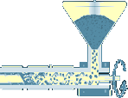
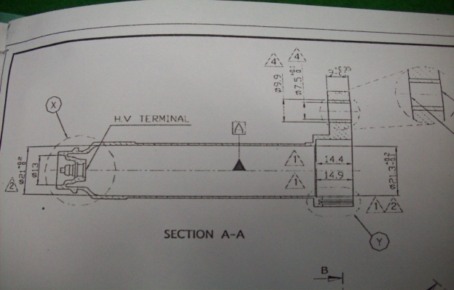

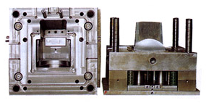
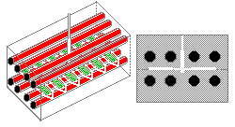

품질 불량 요인
제품설계
수지
건조기
성형조건
환경
성형기
Hopper
Screw/Barrel
Heater
역류방지링
작동유
유압모터
금형설계(Gate/냉각관/냉매)
사출시 링 후진
스크류 회전시 링 전진

Slide 5
수지불량
수지
  Lot의 산포: 수지 업체의 생산 공정 중 발생
  Lot별 산포가 많으면 불량이 크다. 예로 GF 등의 첨가량의 산포가 문제.
    *예 : PC GF 30%가 lot가 달라져 치수가 제대로 나오지 않는 경우. 수지업체의 하청업체에서 GF가 3%의 오차가 있기 때문에 1/100 정도의 치수변동이 문제.
  Lot 관리가 엄격해야 하고 (밀시트 보관), Lot가 변경될 때마다 샘플을 만들어 비교한다.
  Lot가 불가피하게 변하면 온도를 올리든지 하여 성형조건을 변경하여 개선할 수 있다.
  건조: Hopper Dryer 내의 건조시간이 중요하다.
    수분율이 중요.
    온도/습도에 따라 조건이 변경
    제습 장치가 있는 건조기 사용: 제습 건조기는 50∼60%까지 습도조절 가능하다.
    장마철에는 제습건조기 사용이 바람직하다.
  재생재료의 혼입율과 입도

Slide 6
성형기(성형조건) / 환경 조건 불량
성형기(성형조건)
  동작(압력이나 속도)의 안정: 정확해야 한다. 압력이 낮으면 속도가 제대로 나오지 않는다.
  내구성: 기계의 내구성을 향상시켜야 불량이 없다. 기후에 대해서도 고려해야 한다.
  성형조건의 중심치
환경조건: 성형기가 작동되는 곳의 환경(온.습도)이 일정해야 한다.
  실온: 실온이 낮아져서 노즐의 온도가 낮아지면 수지의 점도가 급격히 상승한다.
    작은 제품의 경우 노즐의 선단 부분의 양으로도 사출되는 경우가 있는데 이 경우 문제가 된다.
    금형의 온도 유지에도 문제가 된다.
  수온: 냉각수의 온도
  유온: 작동유의 온도. 회로의 유점도가 기계의 40±2℃(기계마다 약간 다름)
불량
불량
중심치

Slide 7
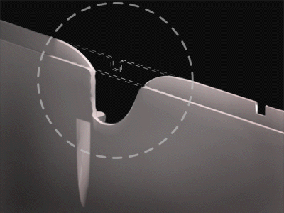
Short Shot(미성형)
현상: Rib, boss, 제품 말단 등에서 수지가 완전히 제품의 형상을 이루지 못한다.
    사출압력을 높인다.
    금형 온도를 높인다. - 단점 : 성형cycle이 길어진다.
    수지온도를 높인다.
    사출속도를 올린다. – 특히, 살두께가 얇은 부분에 유리
    압력 손실이 발생 하였다.--→스프루 R / 노즐 R 치수 변동이 있는지 확인
성형조건
  사출압력이 부족하거나, 수지의 유동성이 부족하다.
    사출압력을 높인다.
    금형 온도를 높인다. - 단점 : 성형cycle이 길어진다.
    수지온도를 높인다.
    사출속도를 올린다. – 특히, 살두께가 얇은 부분에 유리
    압력 손실이 발생 하였다.--→스프루 R / 노즐 R 치수 변동이 있는지 확인
  사출속도가 지나치게 빨라서 Gas Vent가 제대로 이루어지지 않거나 막힌다.
    사출속도를 적당히 낮추는 것이 좋다. Process control(다단 속도)을 이용하는 경우 최종속도를 늦추면 된다.

Slide 8
Short Shot(미성형)
성형기
  노즐 선단을 지나 - 스프루 - 게이트 - 캐비티를 지나면서 사출압력이 떨어진다.
    사출기 노즐의 길이를 짧게 한다.
    Sprue & Runner의 길이를 짧게 한다.
    게이트를 길이를 짧게 하고, 폭이나 두께(또는 직경)를 크게 한다.
  노즐의 직경이 작으면 제대로 성형이 안될 수 있다. 압력손실이 더 급격히 이루어진다.
    노즐의 직경을 크게 한다.
    노즐의 R 값과 스푸루 부쉬 R 값의 차이로 압력 손실이 발생 한다. 스푸루 R은 노즐 (R+0.5~1.0)
  성형기의 사출용량이 제품의 체적(중량)과 같거나 작다.
    사출용량이 제품의 중량보다 50% 이상 큰 성형기를 사용한다.
  성형기의 역류 방지링이 마모되어 충진 시 수지가 역류한다.
    역류 방지링은 소모품이므로 정기적으로 점검 및 교체하여야 한다.

Slide 9
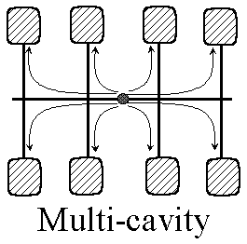
Short Shot(미성형)
금형의 부적정
  POM, 난연성 수지 등이 처음에는 잘 나오는데 작업중 미성형이 생기면 불순물에 의해 gas vent가 막힌다.
  금형내의 가스 배출이 안되어 미성형이 발생 할 수 있다.----→ GAS VENT를 추가 한다
  GAS VENT는 반드시 몰드 베이스 외곽으로 빠지도록 설치 한다.
  난연성 수지는 UL규격인증 하의 Halogen gas(N2 등) 등이 첨가되어 불순물에 의해 gas vent가 막힌다.
  Multi-Cavity일 경우 Gate balance가 이루어지지 않아 스프루 가까운 부분은 먼저 충전되고, 먼 부분이 나중에 충전되어 미성형이 발생한다.
    가까운 부분의 gate는 단면적을 작게, 먼 부분은 단면적을 크게 하여 동시에 모든 cavity가 충전되도록 한다.
  런너, 게이트, 스프루가 작은 경우
    게이트의 단면적을 넓게 하는 것이 balance가 가장 잘된다.
    게이트의 단면적이 지나치게 넓으면 gate-sealing 시간이 오래 걸려서 보압이
    문제가 되므로 제품에 수축불량이 발생할 수 있다.
    런너의 단면적이 작으면 용융수지가 유동성을 잃어버린다. 게이트의 크기를
    크게 하기보다는 우선 런너의 단면적을 키우는 게 좋다.
유동성이 좋은 수지로 교체 ( MI 값이 높은 수지 )
  같은 종류의 수지에서 유동성이 좋은 grade를 사용한다. 재료가 바뀌어도 된다면 유동성이 좋은 수지를 선택한다.
  L/t로 유동성 평가
      PS : L/t = 220∼300
      PC : L/t = 100∼150
  L/t가 나쁜 수지는 게이트를 여러 개 두는 것이 낫다.
    Hot-runner를 이용한 Sequential Valve Gates

Slide 10
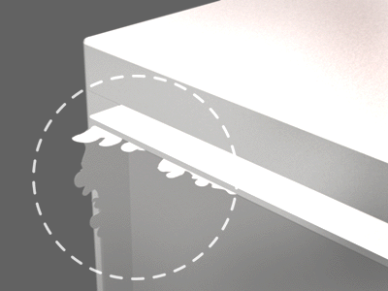
Mold Flash (Burr)
현상: 고정형과 이동형의 사이, 슬라이드 부분, 인서트(Insert)의 틈새, 이젝트 핀의 간격 등에 수지가 흘러 들어가 제품에 필요 이상의 막이 생긴다.
성형조건
  사출압력이 필요 이상 높다.
    사출압력(2차압력, 보압)을 낮춘다.
    수지온도를 내린다.
    금형온도를 내린다.
    사출량을 낮춘다.
    최종속도를 낮춘다.
성형기
  형체력의 부족: 형체력 ≥ 금형내압 × 투영면적
    형체력이 큰 성형기를 사용한다
P2 : 표면 고화목적
P3 : 수축이나 치수를 보장하기 위함
P1
P3
P2

Slide 11
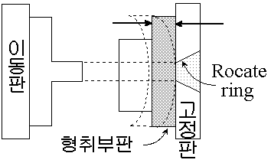
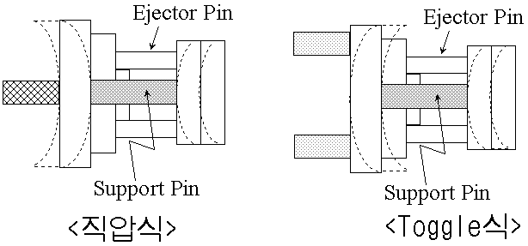
Mold Flash(Burr)
금형 조건
  금형의 강도 부족
    고정판측의 고정취부판이 얇으면 좌하측 그림의 점선과 같이 휘어진다
    Support pin: Toggle식과 직압식의 형체력 지탱 위치의 차이에 따라 금형의 이동판이 서로 반대방향으로 휘어진다. --→ Support Pin은 스페이셔 블록보다 +0.02~+0.05mm 높게 설정 한다.
    금형 이동(직압식 / Toggle식)
      직압식 / Toggle식 기계로 금형을 이동: 약간 괜찮다.
      Toggle식 / 직압식 기계로 금형을 이동: 틈이 생겨서 문제 발생
      -----→대책 : 강한 금형 재질을 사용하거나 금형 두께를 증가시킨다.
  정밀도 불량인 경우
  이물이 끼어 있는 경우
  가이드 핀 등의 마모로 인해 생기는 경우
  금형 재질이 약하여 장기간 사용하여 변형이 발생하거나 금형이 노후화되어 발생한다.
  Burr가 상습적으로 발생하는 경우 금형을 수정해야만 한다.

Slide 12
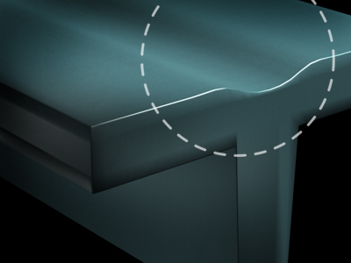
Sink(Shrink) Mark
현상: 제품의 표면이 특히 Rib부근에서, 두께 방향으로 수축된다.
성형조건
  사출압력(保持壓)을 올린다.
  보압시간(保持時間)을 길게 한다.
  수지온도를 낮춘다.
  금형온도를 낮춘다.
  Cushion량을 적절하게(10mm 정도) : 너무 많아도 문제가 생기고 적어도 문제가 생긴다.
성형기
  노즐의 직경이 작아 압력손실이 커서, 압력전달이 잘 안 된다.
    Nozzle의 직경을 키워라
수지
  수축률이 작은 것을 사용하면 sink가 작다.
  PE, PP, POM 등은 수축이 심하다.

Slide 13
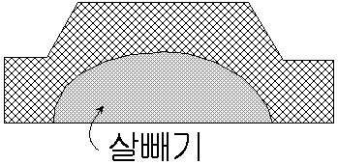
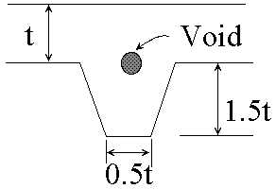
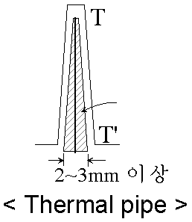
Sink(Shrink) Mark
금형
  성형품의 살두께가 불균일하다.
    일반적으로 살두께는 1∼4mm 정도가 적당하다.
    게이트, 런너의 크기를 크게한다. 극단적으로 제품보다 클 수도 있다.
    게이트 위치는 두께가 두꺼운 부분에 둔다.
  제품의 두께가 불필요하게 두껍다.
    두꺼운 제품의 불필요한 부분은 얇게 한다.
  Rib, Boss의 설계가 잘못되어 제품 두께에 비해 두껍거나 길다.
    길이는 제품본체 두께의 1.5배, 두께는 1/2배, 즉 가늘고 짧게 설계하라.
    길이가 이보다 길면 void가 생긴다.
  금형의 냉각이 불균일하다.
    금형온도를 균일하게 한다.
    살두께가 두꺼운 부분에 냉각Line을 설치한다.
      가는 부분(가는 pin이 있는 부분)은 온도상승이 급격하다.
수축이 눈에 띄지 않게 하는 방법
  Embossing 가공(부식가공)
  무기질(GF, CaCO₃ 등 무기질) filler 첨가
  GAS주입 사출
    CINPRES
    GAIN
    PFP(Partial Frame Process)
※ Thermal pipe : 특수 장치에 의해 냉각을 한다. 열전도도가 좋은 재질로 특수 pipe를 제작하여 온도차에 의해 액체가 순환하여 냉각된다.

Slide 14
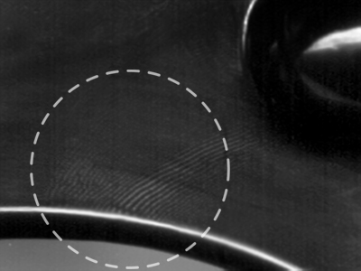
Flow Mark
현상: 제품 표면에, 특히 게이트와 최종 충진 부위 주변에서, 흐름 자국이 발생한다
성형조건
  수지온도가 너무 낮아 고화층이 쉽게 형성되고, 유동성이 저하되어 수지 흐름 자국이 생긴다.
    수지온도를 올린다.
  금형온도가 너무 낮아 고화층이 쉽게 형성되고, 유동성이 저하되어 수지 흐름 자국이 생긴다
    금형온도를 올린다.
  사출속도가 너무 낮아 고화층이 쉽게 형성되고, 유동성이 저하되어 수지 흐름 자국이 생긴다.
    사출속도를 빨리 한다
    게이트 부근을 통과하는 수지의 사출속도를 다단으로 제어한다.
  말단부분까지의 압력전달이 용이하지 않다.
    유동이 느려 발생함으로 보압을 늘린다.
V1
(sprue)
V3(cavity)
V2(gate)

Slide 15
Flow Mark
금형
  노즐 부위에서 고화된 수지가 주입되면 cold slug를 형성한다.
    * 간접 게이트에서는 Cold Slug Well을 둔다
  직접 gate(Direct gate)에서는 특히 PC의 경우 열을 빼앗기면 점도가 올라가므로 발생한다.
    * 'Touch 성형'을 피하고 'Untouch 성형'을 한다.
  Gas Vent가 원활하지 않아 유동저항이 크므로 발생한다.
  * GAS VENT를 추가하여 유동 저항을 적게 한다.
  Multi-Cavity의 경우 긴 런너를 지나면서 용융수지가 식어서 Flow Mark가 생길 수 있다.
  * 수지 유동 길이를 최소화 시킬 것.
  살두께 편차가 심한 두꺼운 곳에서 발생 한다
  * 살두께를 균일하게 바꾸는 방법을 찾는다

Slide 16

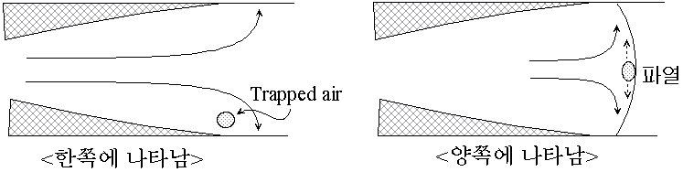
은선 / 은조 (Silver Streak)
현상: 표면에 은색의 줄무늬가 발생한다.
성형조건
  가소화시 배압이 부족하여 공기를 흡입하고, 이 공기가 캐비티 내에 빨려 들어가는 중에 수지로 둘러싸인 공기가 파열되면서 금형의 표면에 나타남(결정성 수지나 비결정성수지에 상관없이 발생)
    배압(PB)을 높여 가소화시 공기가 흡입되지 않게 하면 해결된다.
    배압을 높여도 Suck Back을 지나치게 많이 하면 Silver streak가 많이 발생할 수 있다.

Slide 17
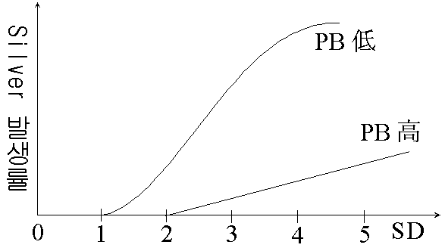
은선(Silver Streak)
  계량 시 혹은 성형 시 받는 마찰열로 인해 열분해 된 수지가 가스로 되어 금형 내부에서
  파열되면서 발생한다.
    RPM 등을 적절한 범위 내로 설정 하여야 한다
금형
  금형 내에서 전단마찰 작용에 의해 많이 발생한다.
    지나치게 얇은 두께의 제품이나, 복잡한 형상의 금형을 만들지 않도록 한다.
  런너, 게이트, 스프루 등의 단면적이 얇을 때 발생한다.
    런너, 게이트, 스프루의 단면적을 증가시킨다.
  금형 내의 살두께가 불균일 할 때 발생한다.
    살두께가 급격히 변화되지 않도록 제품을 설계한다.
  Gas vent의 배기가 불량할 때 발생한다. ( 강제 빼기 장치를 추가하는 것도 검토 )
    Gas vent를 잘 설계한다. 특히 gas가 많이 발생하는 난연 수지나, 체적이 큰 제품을 사출할 경우 gas vent 설계를 철저히 하고, 막히거나 venting 효과가 떨어질 경우 gas vent 청소를 자주하거나, gas vent 폭을 크게 한다
수지
  수지 건조가 부족하여 수분을 많이 함유할 때 발생한다.
  이종 수지를 혼합하여 사용할 때 발생한다.

Slide 18
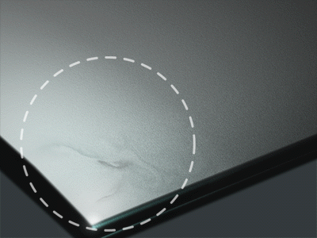
구름 낀 모양의 면 (Cloudy Surface)
현상: 표면에 뿌연 자국 (구름 긴 모양)이 발생한다.
성형조건
  금형 표면에 수지가 잘 달라붙지 못하여 발생한다
    금형온도 조절을 통해 해결 가능하다.
  Gas가 발생하여 구름낀 모양(Cloudy Surface)이 생길 때에는 금형온도를 낮춘다.
    금형온도가 너무 낮아서 전사성이 나빠서 발생시 금형온도를 올린다.
    ※ 전사성(Wettability) : 금형 표면에 수지가 밀착되는 정도. 온도가 높으면 전사성이 좋다.
  Cloudy Surface가 발생하면 금형온도를 낮추어서 해보고, 안되면 금형온도를 높인다(온도를 높이는 것이, 낮추는 것보다 시간소모가 작다).
수지
  수지에 포함된 저분자량의 휘발 성분이 gas화하여 금형표면과의 밀착성을 떨어뜨린다.
    수지의 건조 시 제습 건조를 철저히 하여 저분자량의 휘발성분을 사전에 제거한다.
금형
  금형 표면이 매끈하지 못하여 발생한다.
  Cr 도금이 열화되어 일부가 벗겨져서 발생한다
  금형 표면에 윤활제, 이형제가 있으면 Cloudy Surface 발생한다
  배기불량이 Cloudy Surface를 유발한다

Slide 19
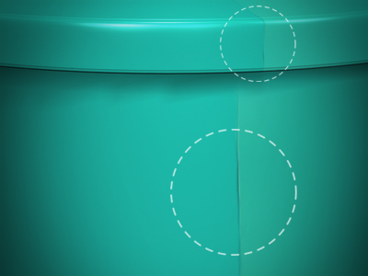
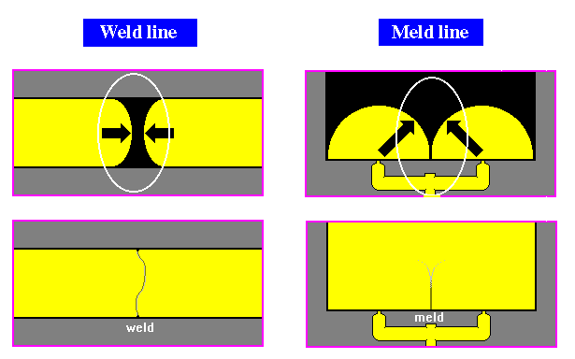
Weldline
현상: 금속 용접 시 접합 흔적이 남는 것과 같은 것이다.
성형조건
  사출속도가 너무 느려서 금형으로 열을 빼앗긴 수지가 서로 만나면 발생한다.
  사출속도가 너무 빨라서 gas vent가 충분히 이루어지지 않아 공기가 단열압축되면서 수지 흐름이 지체되어 금형으로 열을 빼앗긴 수지가 서로 만나면 발생한다. 충진말단 부위에 많이 발생한다.
    Weldline부 Gas-vent를 점검하고 사출속도를 조절한다.
  서로 다른 두 흐름이 만날 때의 수지 온도가 낮아서 발생한다.
  사출압력이 낮아서 충분한 속도를 유지하지 못하여 발생한다.

Slide 20
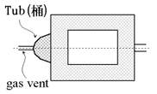
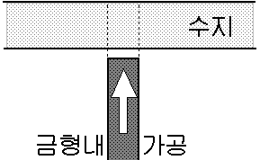
Weldline
금형
  Gas vent가 잘 안되면 weldline이 생길 수 있다.
    Tub (Overflow)를 만들어 weldline을 tub로 이동시키고 tub에 vent를 설치하여,
    생긴 weld는 tub를 제거함으로 해결한다.
  Gas vent가 제대로 되지 않아 공기의 저항으로 수지의 흐름이 방해를 받아 체류하면서 냉각되어 weldline이 발생한다.
    Gas vent가 잘 이루어지도록 금형을 수정/청소한다. Parting line, Slide pin, Core pin, Porous steel 등을 이용하여 Weld 부분에 필요시 살두께를 변경하고 Gas vent를 추가 한다.
  Hole이 있는 제품이나 2개 이상의 gate를 사용할 때, 수지가 서로 만나는 곳에서 Weldline이 발생한다.
    Gate의 위치, 갯수를 조정하여 weldline을 다른 곳으로 이동시킨다.
    Weldline을 Meldline으로 바꿀 수 있도록 조절 한다. (만나는 각도가 중요 함)
    가열냉각
      Weldline에 Halogen Lamp로 가열하여 weldline을 없애고 냉각한다.
      금형표면 온도를 200℃로 가열하므로 금형의 치수가 변한다.
      내구성 : 가열, 냉각이 반복되므로 금속의 내구성이 요구된다.
    금형내 가공
      수지가 흐른 후, 보압이 걸린 상태에서 pin으로 구멍을 뚫어 weldline을 없애는 방법이다.

Slide 21
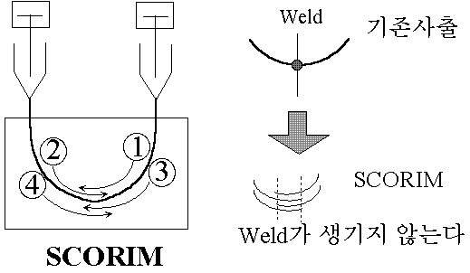
Weldline
SCORIM: Weld를 완전히 제거하는 방법(영국에서 개발하였고, 일본 미쓰비시화학이 영국의 허가를 얻어 실시)
  Twin head nozzle을 이용하여 alternative하게 사출
  GF사용시 유리하다. : Weldline에서 강도가 요구될 때 배향시킨다.
  살두께가 두꺼워야 가능하다.

Slide 22
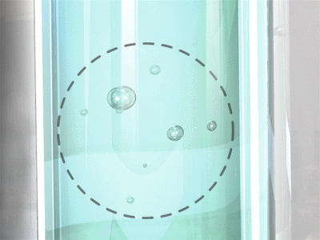
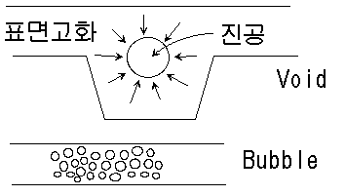
Void (Bubble)
현상: 제품의 내부/외부에 기포가 발생한다.
종류
  1 bubble : 표면 고화 후 두꺼운 부분의 수축으로 진공이 발생(Void)
  분산 bubble : 수분이나 gas 때문에 생기는 기포(bubble)
성형조건
  1 buble
    사출압력을 높인다.
    보압을 올린다.
    보압작용시간을 올린다.
    사출속도를 높인다.
    수지온도를 올린다.
    금형온도를 올린다.
  분산 bubble
    배압을 높인다.
    수지온도를 낮춘다.

Slide 23
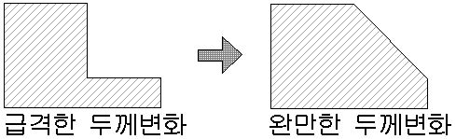
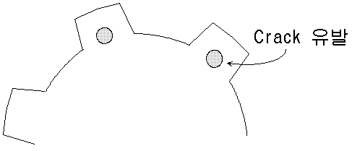
Void (Bubble)
금형
  살두께가 급격히 변화하면 압력전달이 원활하지 못해 수지가 수축되는 양 만큼 내부에 미세 기포가 생기거나, 수지 내에 있던 섞여 있던 gas들이 합쳐져서 성장하면서 발생한다.
    두꺼운 부분: 살두께를 급격히 변화시키는 것을 방지.
    게이트 위치는 살이 두꺼운 부분에 둔다.
    런너, 게이트를 키운다.
    기구적으로 살두께 ( 살빼기 )를 변경 한다.
Bubble의 확인
  투명제품은 눈에 직접 보인다.
    렌즈 제품의 buble(수십㎛ 수준)
      저속/저압에서 고속/고압으로 절환시 주의해야 한다. 수지의 가소화(혼련), 배압 등에도 주의해야 한다.
  불투명 제품은 눈에 보이지 않으나 강도가 약하다.
    불투명제품 중 POM으로 된 기어는 crack이 발생하여 불량이 됨. 약한 X-Ray로 bubble( =0.1∼0.2mm)을 확인.

Slide 24
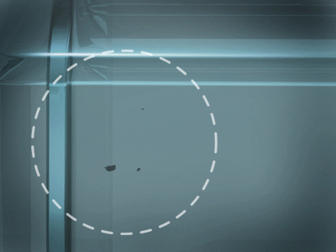
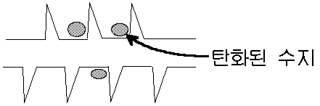
Black streak(흑조), Brown striation(갈흔), 흑점
현상: 표면에 흑갈색의 반점/줄무늬가 발생한다.
성형기
  실린더 내의 노즐 부근의 틈에 끼어서 오래 체류하여 검게 탄 수지가 제품으로 유입되어 발생한다.
  스크류 역류방지 ring 사이에 끼어서 오래 체류한 수지가 검게 탄 수지가 제품으로 유입되어 발생한다.
  스크류 표면에 상처가 생겨서 channel에 끼어서 흐르지 않고 있다가 탄화된 것이 제품으로 유입되어 발생한다.
    스크류의 표면을 수리하고, 필요하다면 Coating하여 수지가 점착되는 정도를 낮춘다.
  용융이 용이한 수지를 압축 zone이 짧거나 계량 zone이 긴 screw를 사용하여 과열/분해된 수지가 제품으로 유입되어 발생한다.
    스크류의 교체를 통해 가소화 과정 중 압축,계량영역에서 과열을 받지 않도록 한다.

Slide 25
Black streak(흑조), Brown striation(갈흔), 흑점
성형조건
  Gate에서의 마찰열에 의한 탄화되어 나타난다.
    사출속도를 낮춘다.
    사출압력을 내린다.
  배압이 부족하여 산소가 유입되어 탄화한다.
  작업 종료 후 purge과정없이 동종 수지를 사용할 때 과열/냉각/과열과정을 받아 탄화되어 나타난다.
    보온공정을 실시한다.
      Acryl의 경우 220℃로 작업하다가 휴일에 그냥 상온으로 내리면 흑점의 소지가 있다.
      100℃로 계속 유지시켜 놓으면(보온), 다음 사출작업시 흑점이 발생하지 않는경우가 있다.
      PP(식품용 grade-첨가제 없는 것), PE(의료용 grade-첨가제 없는 것), PMMA 등도 보온하면 흑점 제거에 효과를 많이 볼 수 있다. 완전히 없앨 수는 없다.
금형
  금형 내에서 배기불량에 의해 수지가 검게 탄 것.
    Gas vent가 잘 이루어지도록 vent를 청소하거나 vent를 키운다.
  금형의 윤활유가 흘러나와 금형 표면에 묻어있다가, 유입된 수지에 의해 탄화해서 생김.
    금형 청소를 자주 한다.
수지
  ABS로 사출 후 PC/ABS로 수지를 변경하여 사출하면 10% 이상의 불량률이 나올 정도로 흑점이 많이 발생한다. 고온에서 용융되는 PC/ABS 때문에 기존에 스크류 내에 있는 ABS가 탄화되거나, 이미 고온과정을 거친 PC/ABS가
  스크류에 달라붙어 있다가 탄화되어 사출시 찌꺼기가 조금씩 묻어 나온다
    PC/ABS , ABS 수지 교체 시 고점도 PE로 배럴 내부 청소를 잘하면 개선된다.

Slide 26
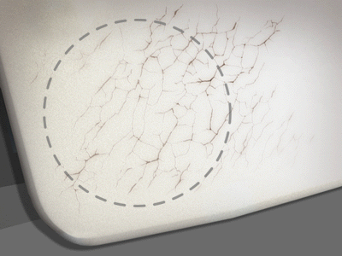
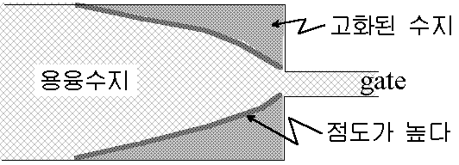
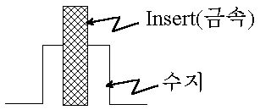
Crazing/Cracking
현상: 제품 두께 차이에 의한 냉각속도 차이로 인해 고화층과 용융층 사이의 계면에서 고점도로 인해 전단응력이 생기고 탄성한계를 넘으면 제품의 내부 혹은 외부에 균열이 발생한다.
사출 후 많은 시간이 지나서 나타날 수 있다.
금형
  Insert 성형시 금속과 수지의 열팽창(수축율)의 차이에 의해 crack 발생한다.
    Insert 금속을 50∼60℃(100℃의 경우도 있다)로 예열 후 사출하면 개선 가능하다.
    Insert 금속 가공시 사용한 가공유를 반드시 세척 할 것.
성형조건
  사출압이나 압력이 지나쳐서 전단응력이 심하고, 잔류응력으로 발생한다
    사출압력을 낮춘다.
    보압을 낮춘다.
    보압작용 시간을 낮춘다
    수지온도를 올린다
    금형온도를 올린다.
    Annealing하여 Crack/Crazing을 방지한다(열변형 온도보다 15 ∼ 20℃ 낮은 환경에서 실시한다).

Slide 27
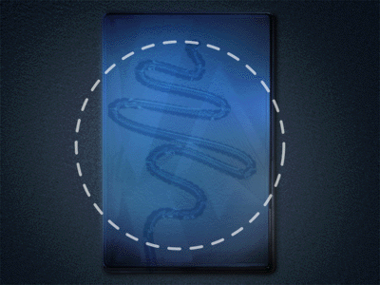
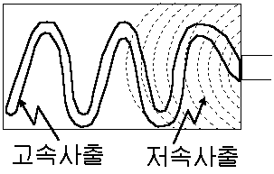
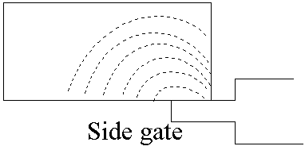
Jetting
현상: 게이트를 통과한 용융수지가 속도가 빨라서 제품 말단까지 도달하면서 뱀의 형상처럼 고화된다.
성형조건
  수지의 흐름이 빨라서 게이트를 통과할 때의
  사출속도의 관성과 용융수지의 탄성에 의해 발생한다
    게이트 부근 통과시 수지의 사출속도를 낮추어 gate 주변에 수지가 충분히 충진되도록 한다. 이후 사출속도를 빨리 하더라도 용융수지의 점성의 증가 및 고화층과 용융층과의 마찰에 의한 유동저항으로 jetting이 발생안함.
  gate 주변에 유동속도를 떨어뜨릴 장치가 없다.
    Side gate를 이용하여 방지한다. 이 때는 gate 주변에서의 사출속도를 높여도 jetting 문제가 발생하지 않는다.
    Core pin을 gate 앞에 설치하여 방지한다.
    Side gate일 경우에도 jetting 현상이 나타나면 gate를 fan gate로 단면적을 키우고, 런너 Cold slug well 추가.

Slide 28
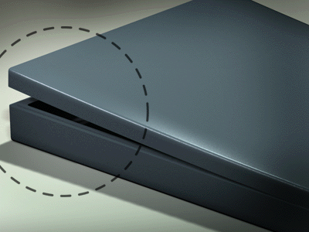
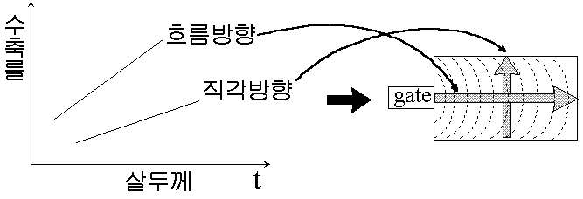
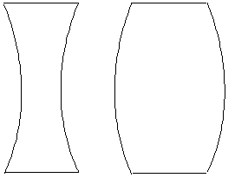
휨(warpage)
현상: 불균일한 수축에 의해서, 또는 내부 응력의 발생에 의해 휘는 현상.
수지
  고분자 사슬이나 보강된 Fiber의 배향이 수지 흐름 방향으로 나타나고, 흐름 방향과 흐름에 직각 방향의 수축 차이로 인해 휨이 발생한다.
    금형설계 시 수지의 흐름방향과 흐름에 직각인 방향의 수축률을 별도로 적용하여야 원하는 치수의 제품을 생산할 수 있다.
금형(기구 설계)
  불균일한 살두께로 인해 두꺼운 부분은 수축이 크고, 얇은 부분은 수축이 작아서 수축률 차이에 의해 발생한다.
    두께변화를 최소화하는 제품을 설계한다.
  금형의 냉각이 불균일하여 금형온도가 높은 부분이 수축이 크고, 온도가 낮은 부분은 수축이 작은 수축 차이에 의해 발생한다. 상자의 경우 특히 PP의 경우 안쪽으로 휘는 것이 일반적이다.
    상자 내부를 저온으로 하여 급냉시키고 외부를 서냉시키면 정상으로 된다. 안쪽 휨을 제거하기 위한 내부를
    과냉각하면 바깥쪽 휨이 발생한다.

Slide 29
외관 불량 ( 이물,번짐 불량 )
현상 : 원재료에 포함된 이물 / 사출기 내에 포함된 이물 / 금형에서 발생한 이물
  원재료 제조과정에서의 이물 및 물류 이동 과정에서 이물 유입 등.
  작업장 환경에 의한 이물
    작업장 환경을 청결하게 유지 한다.
    투명 제품을 생산 하는 곳은 별도 공간을 이용하여 사출 한다.
  사출기 호퍼내 이물 및 실린더 내 이물 잔류 등
    호퍼내 구재료를 제거 및 청소하고 이물이 유입되지 않도록 한다.
    실린더를 ASA CLEAN을 이용하여 세척하여 이물을 제거하고 필요시 실린더를 분해 세척 한다.
  금형내의 기름, 구리스, 금형에서 발생한 수지 가루에 의한 이물,번짐 등
    금형내 이물은 세척하여 제거하고, 수지 가루에 의한 이물(번짐)은 수지 가루가 발생하지 않도록 한다.
    수지 가루 발생 요인 및 대책
    Tunnel gate의 절단면---→ TUNNEL GATE 각도 및 형상을 변경하여 절단면이 깨끗하게 한다.
    RUNNER & GATE 가 이형시 원할하게 이형 되도록 각도 및 크기를 조정 한다.
    SPRUE BUSH의 실에 의한 이물 ---→ SPRUE에 실컷터 장치를 추가 한다. ( 압력 손실 발생 )
    미세 BURR가 정전기에 의해 금형에 잔류---→미세 BURR 발생부 수정
    하측 언더컷에 의한 가루 ---→ 제품 이형시 하얗게 긁힌 자국이 있으면 제품 이형방향으로 부분 래핑 실시.

Slide 30
외관 불량 ( BURR ) 원인 및 방지대책
현상 : 금형의 형합성에 의한 BURR
  금형 부품의 높이 문제로 인한 파팅면 BURR---→금형 부품의 높이 가공이 문제임.
    MAIN 상/하 CORE의 KISS부분을 측정하여 검증 한다.
    ***** 반드시 기계가공 완료 후 측정하여 측정한 치수를 DATA로 남길 것 *****
    각각의 부품을 측정하여 KISS 및 습합 부분을 검증 한다.
    슬라이드 CORE를 조립하여 KISS및 습합을 검증 한다.
    슬라이드 CORE & LOCKING BLOCK을 조립하여 습합을 검증 한다.
    금형 전체를 ASSY 조립하여 습합을 검증 한다.
    특히 ROUND면 파팅부나 형상이 자유곡면의 경우는 래핑시 모서리 엣지가 손상 되지 않도록 주의 한다.
    ***** 필요시 상측 파팅면을 +0.05~0.10mm를 남겨두고 래핑 완료 후 최종 완성 가공 한다. *****
***** 필요시 상측 파팅면에 0.5~1.0 Plate를 붙이고 래핑 완료 후 Plate를 제거 한다. *****
  금형 부품의 PIN과 HOLE의 공차에 의한 BURR---→금형 부품의 가로/세로 치수 가공이 문제임.
    HOLE의 치수가 틀 경우와 PIN의 치수가 작을 경우 치수 NG된 부품을 재가공 하여 검증 한다.
    HOLE의 경우 수직 및 진원도가 맞는지 확인 할 것.
    구배가 있는 HOLE의 경우 구배 시작점은 플러스 공차를 적용 한다.
    WIRE HOLE과 PIN의 조립부는 PIN 모서리 사상시 와이어 선경 Ø값에 따라서 R을 적용 한다.
    성형 연삭 부분과 방전면의 습합 부분은 모서리 사상시 상대물 가공면과 습합 상태를 확인하며 사상 한다.
    특히 주요 치수부 관련 부품 래핑시 모서리 엣지가 손상 되지 않도록 주의 한다.

Slide 31
이형 불량 ( 밀핀 백화 ) 원인 및 방지대책
현상 : 금형의 구조에 의한 밀핀 백화
  금형의 Ejector Pin위치가 부적당한 경우--→ 특히 RIB OR BOSS 부분에 주의.
    RIB는 4각 밀핀을 이용 하거나 RIB와 본살을 걸쳐서 밀도록 한다.
    2단 (시간차 )취출 구조를 적용 한다.
    필요시 밀핀 단면적을 확장 한다.
    BOSS의 경우는 슬리브 구조로 밀핀을 변경 한다.
    래핑 부족에 의한 언더컷 현상을 래핑 및 구배 추가로 해결 한다.
    깊은 RIB의 경우 래핑이 쉽도록 분할 CORE 수조로 한다.
    높은 사출압력으로 사출 할 경우 압력을 낮출 수 있는 방법을 찾아 검증 한다.
    사출 성형성을 개선, 박육부 살두께 변경,AIR VENT 추가,스푸루 & 런너 변경 등
    에어 밸브를 이용하여 감압 작용이 필요 할 경우 감압 장치를 추가 한다.
현상 : 금형의 구조에 의한 백화
  금형 부품의 높이 문제로 인한 파팅면 BURR---→금형 부품의 높이 가공이 문제임.
    MAIN 검증 한다.
    각각의 부습합 부분이S및 습합을 검증 한다.
    슬라이드LOCK을 한다.
    금형 전체를 AS 검증 한다.
    특히 ROUND면 파팅부나 형상이 자유곡면의 경우.

Slide 32
외관 불량 ( BURR & 백화 ) 원인 및 방지대책
현상 : 금형의 형합성에 의한 BURR
  금형 부품의 높이 문제로 인한 파팅면 BURR---→금형 부품의 높이 가공이 문제임.
    정하여 검증 한다.
    습합 부분을 검증 한다.
    슬라이드 CORE를 조립하여 KISS및 습합을 검증 한다.
    슬립하여 습합을 검증 한다.
    특히 자유곡면의 경우는 래핑시 모서리 엣지가 손상 되지 않도록 주의 한다.
    ***** 남겨두고 래핑 완료 후 최종 완성 가공 한다. *****
    ***** 필요시 상측 파팅면에 보조판을 붙이고 래핑 완료 후 보조판을 제거 한다. *****
현상 : 금형의 구조에 의한 백화
  금형 부품의 높이 문제로 인한 파팅면 BURR---→금형 부품의 높이 가공이 문제임.
    MAIN 검증 한다.
    각각의 부습합 부분이S및 습합을 검증 한다.
    슬라이드LOCK을 한다.
    금형 전체를 AS 검증 한다.
    특히 ROUND면 파팅부나 형상이 자유곡면의 경우.

Slide 33
사출 부품 기술의 구성 간략도
Plastics 사출 부품 개발
제품/부품설계
재료(수지)기술
금형기술
사출성형기술
사후관리기술
균일 살두께
수지별 특성
금형의 구조
성형조건 특성
잔류 Stress
수분관리
금형온도 Balance
사출기 기술
적정 강도
후 색상변질
Runner Gate
적절성
스크랩 사용 유무
적절성
생산 구현성
물성변질방지
긁힘,찍힘
온도 Control
적절성
첨가제의 균일성
Tool Life
양산성
조립 변형
수지물성기초지식
(기계적.화학적,
열적성질)
금형 정밀도
조건변화
Feed back System
변형방지 형상
품위품질
금형표준화
사출성형불량
요인분석 및 대책

Slide 34
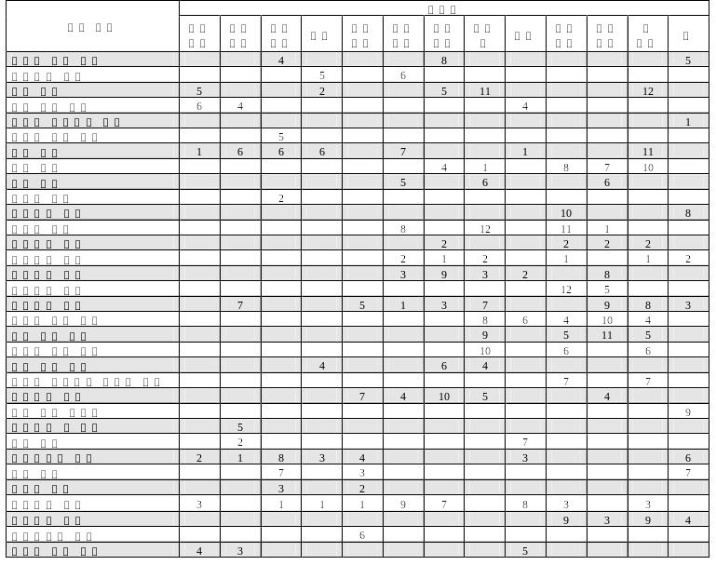
불량별 Trouble-Shooting Guide
수치가 높을수록 영향이 큼

